Slide 1

Reunião
Planejamento Estratégico Acirv
“ACIRV- A FORÇA DA REPRESENTATIVIDADE”
Biênio 2015/17
02 de fevereiro de 2016

Slide 2
  ORGANOGRAMA DIRETORIA
ASSEMBLEIA GERAL
PRESIDENCIA
VICE-PRESIDENCIA
COMÉRCIO
INDÚSTRIA
PREST. DE SERVIÇOS
PATRIMÔNIO
MICRO E PEQ. EMPRESA
AGRONEGÓCIO
DIRETORIA ADMINISTRATIVA
DIRETORIA FINANCEIRA
DIRETORIAS
Feiras e Eventos
Social
Relações Públicas
Acirv Jovem
Aprimoramento Profissional
Jurídico
Assessoria Jurídica
ASSUNTOS INSTITUCIONAIS
Assuntos Econômicos
ASSUNTOS CONTÁBEIS
ASSUNTOS FILANTRÓPICOS
Conselho Fiscal
Consultivo
Conselho Fiscal
Suplente

Slide 3
ORGANOGRAMA- ESTRUTURA OPERACIONAL
ASSEMBLEIA GERAL
PRESIDÊNCIA
DIRETORIA FINANCEIRA
DIRETORIA
DIRETORIA JURÍDICA
ASSESSORIA COMUNICAÇÃO
GERÊNCIA EXECUTIVA
Assistente Financeira
Representante Vendas
Menor Aprendiz
Assist. Adm. Serviços
Aux. Serviços Gerais
Auxiliar Adm. Recepção
1ª CCA

Slide 4
PRINCIPAIS ATIVIDADES REALIZADAS:
(de junho até dezembro de 2015)

Slide 5
JUNHO

Slide 6
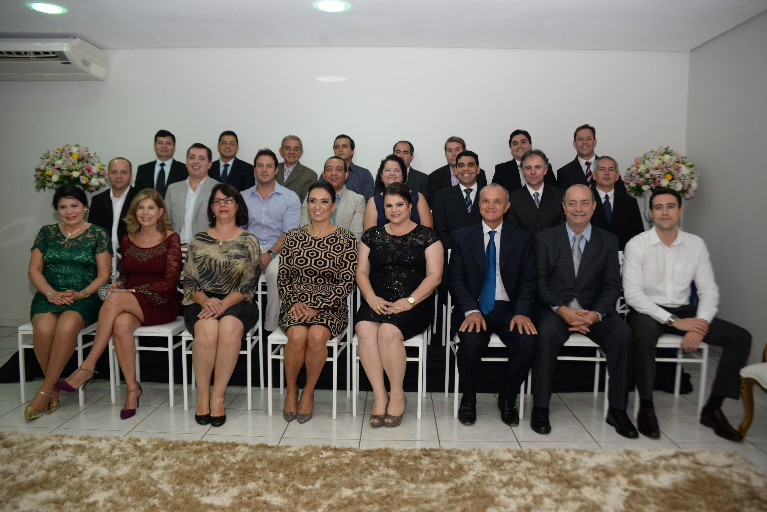
POSSE DIRETORIA
Biênio 2015/17

Slide 7
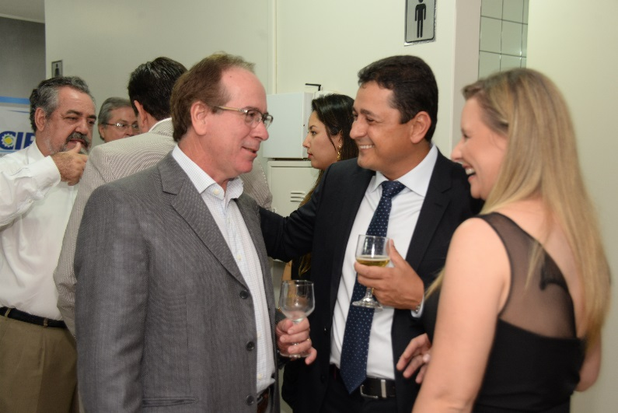
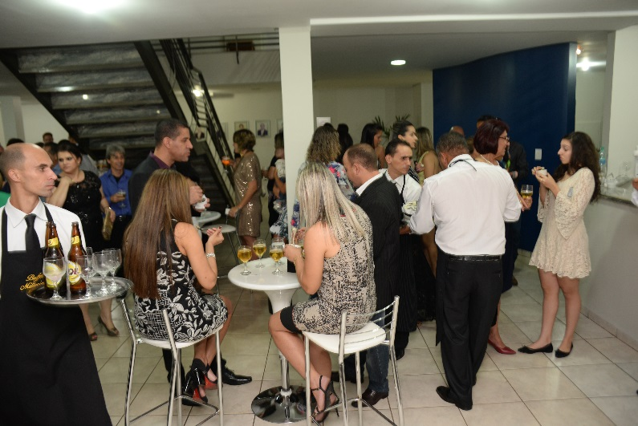
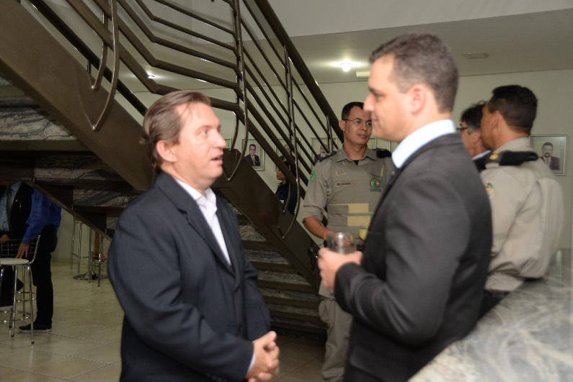
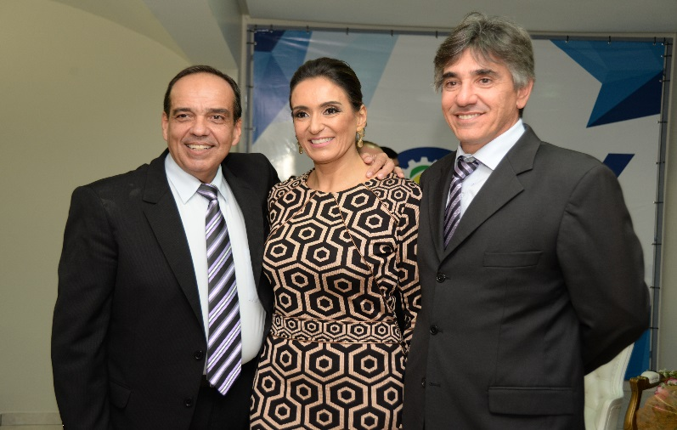
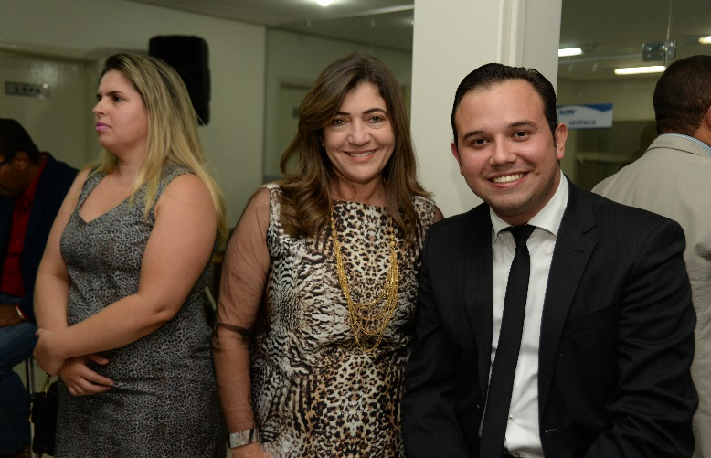

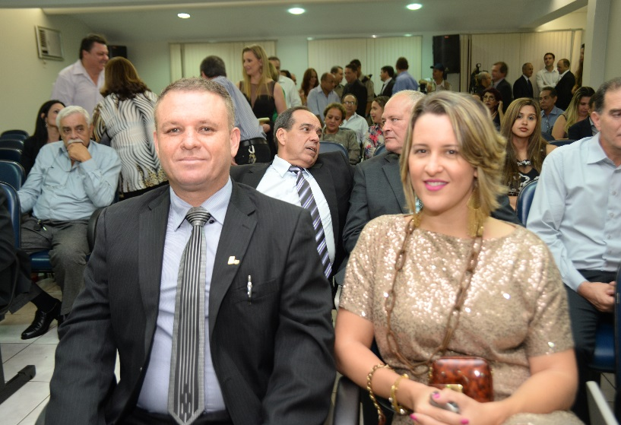
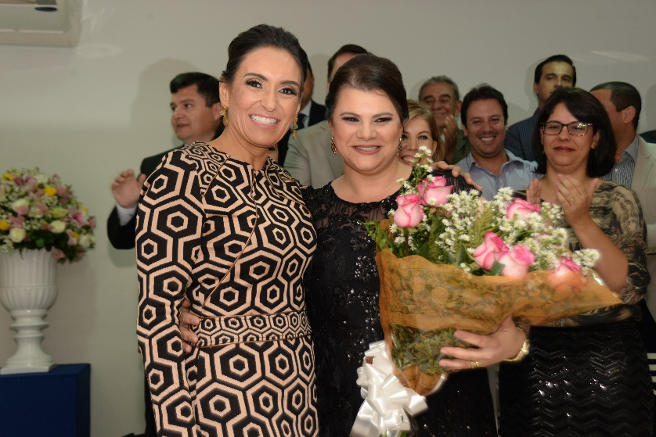
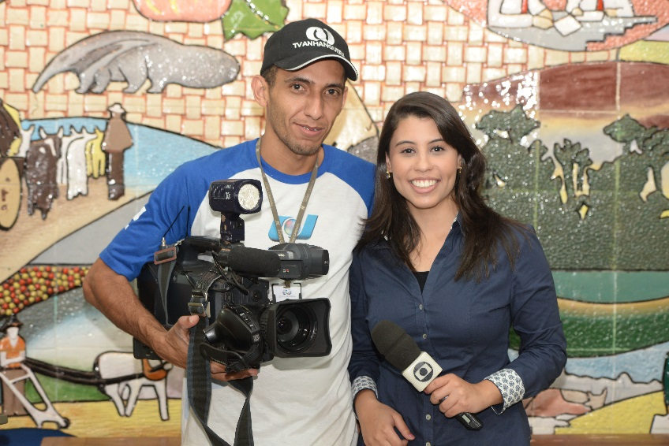

Slide 8
  OBJETIVOS DIRETORIA
Foco Administrativo – cunho INSTITUCIONAL, voltado para as relações da ACIRV com seus associados, buscando atrair novos associados, desde micro, pequenos, médios e grandes empresários, através de uma campanha de conscientização;
Melhoria da representatividade e dos serviços prestados aos associados;
Novos convênios, parcerias e integração com outras entidades, associações comerciais e poder público.

Slide 9
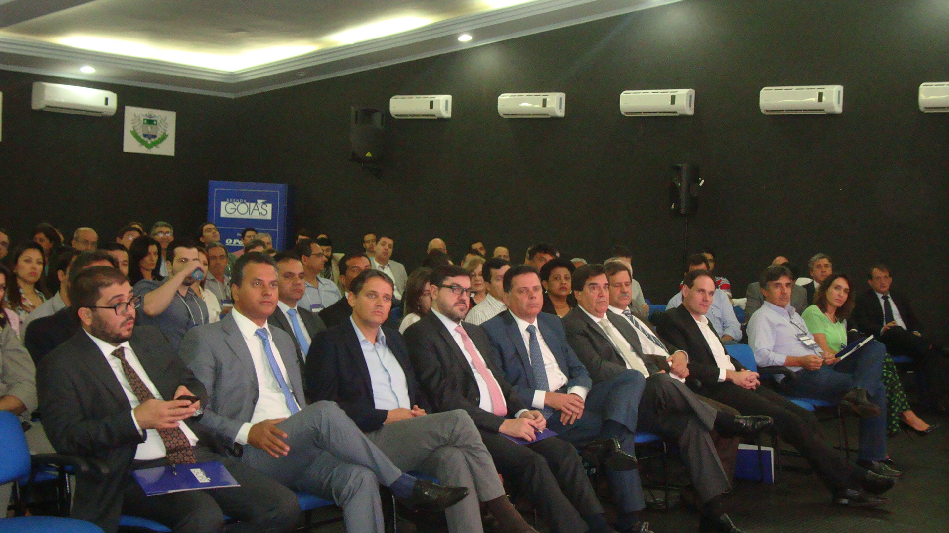
  AGENDA GOIÁS
Rio Verde sediou a primeira edição do Agenda Goiás, cujo tema central foi: Desenvolvimento econômico

Slide 10
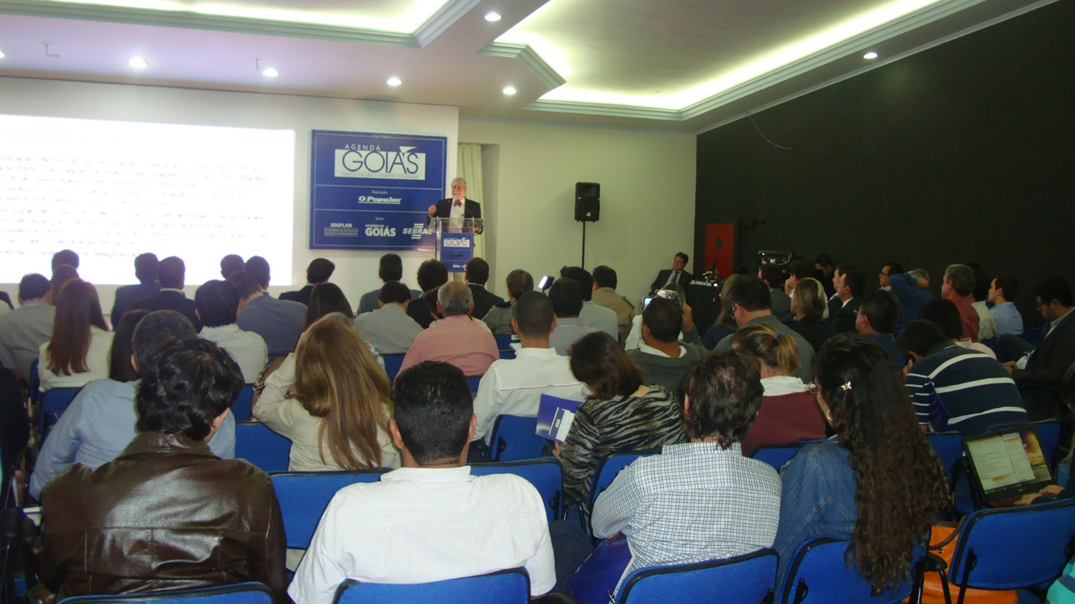
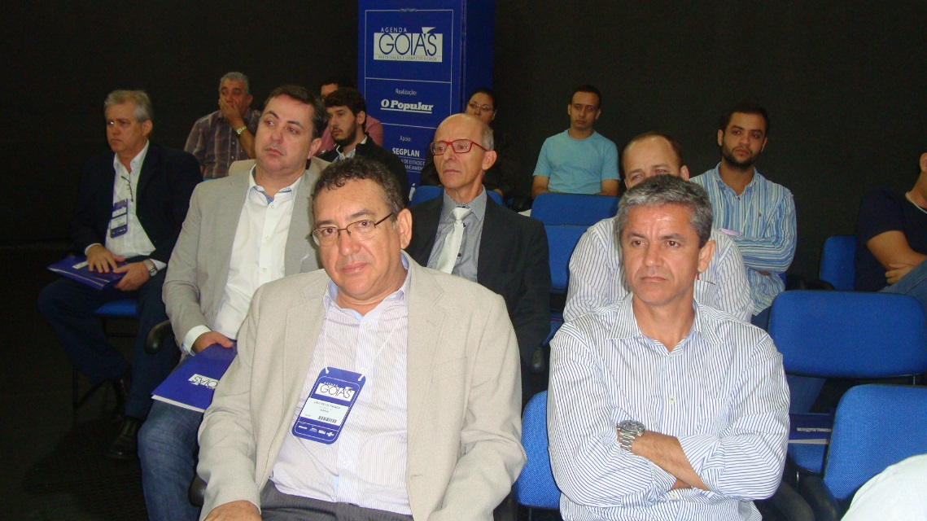
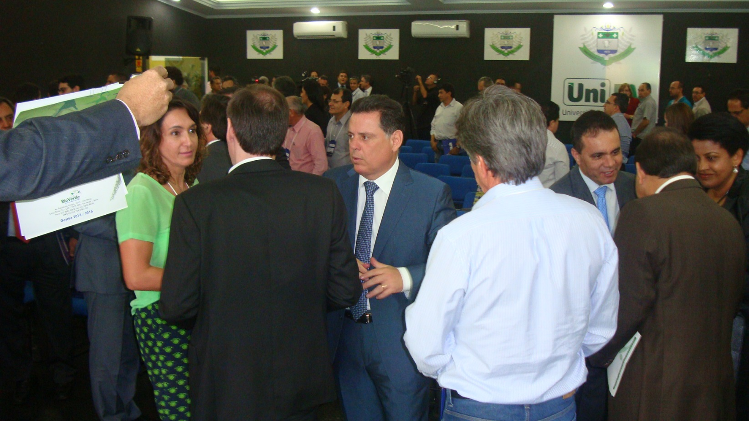
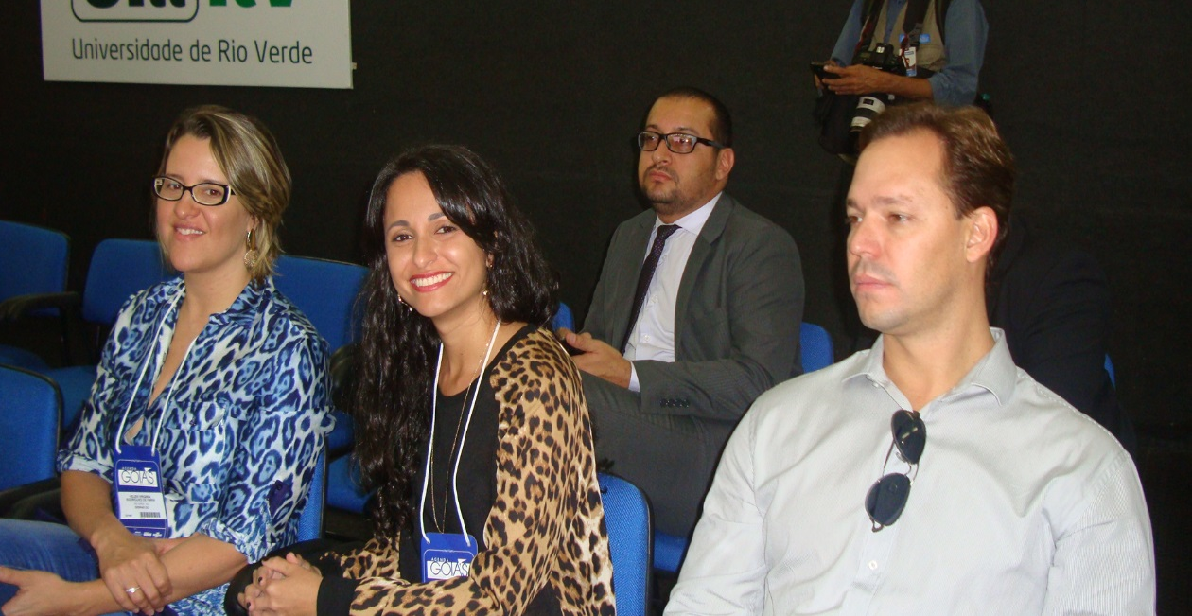

Slide 11
JULHO

Slide 12
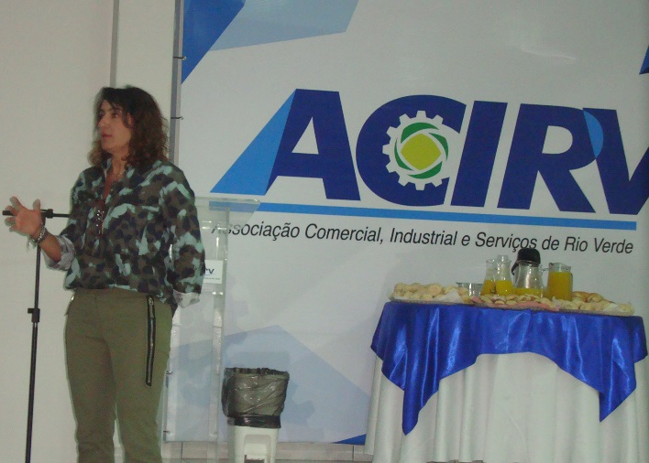
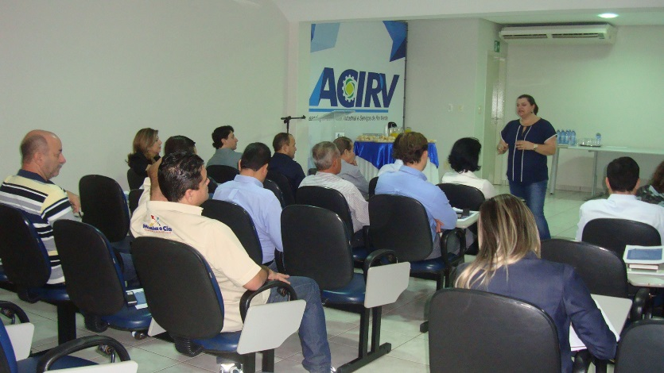
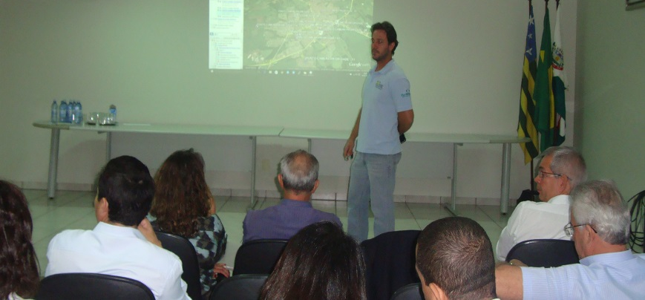
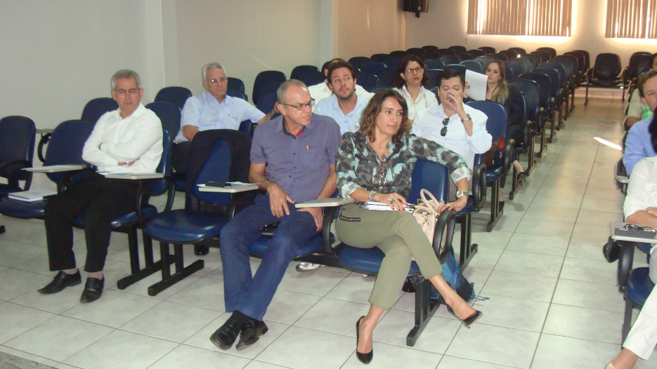
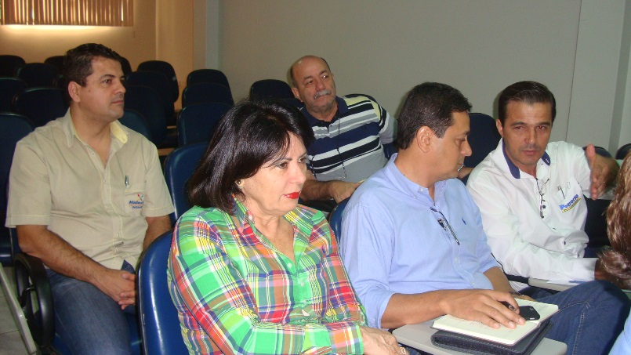
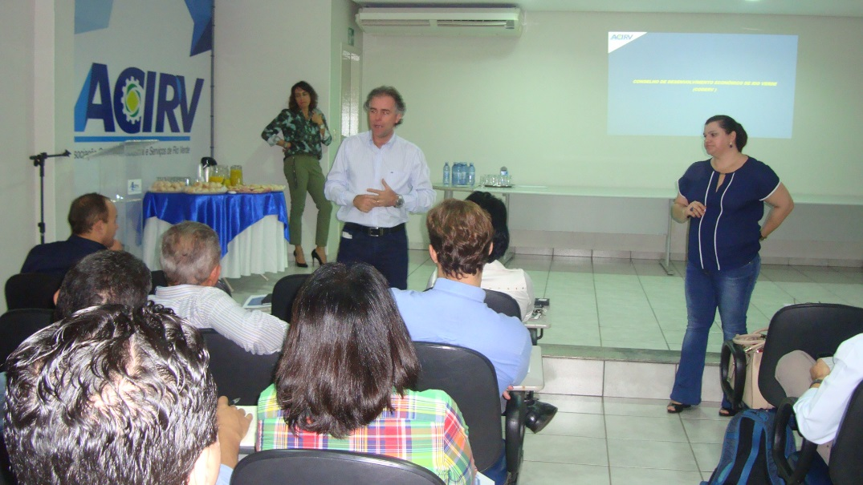
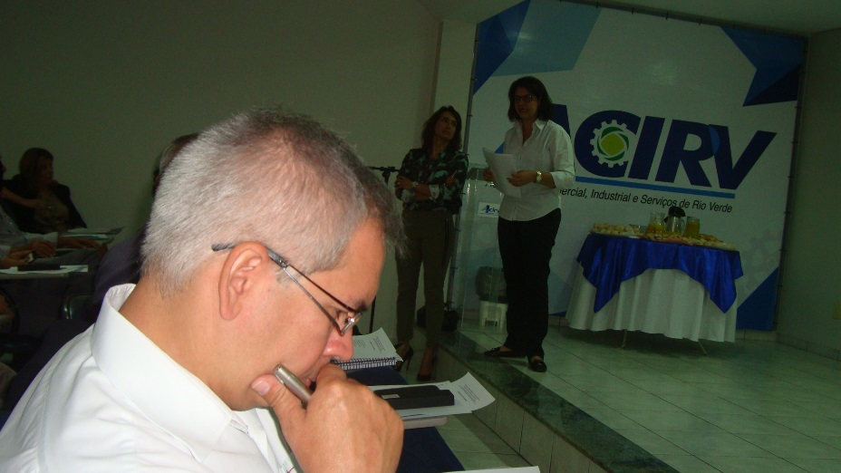
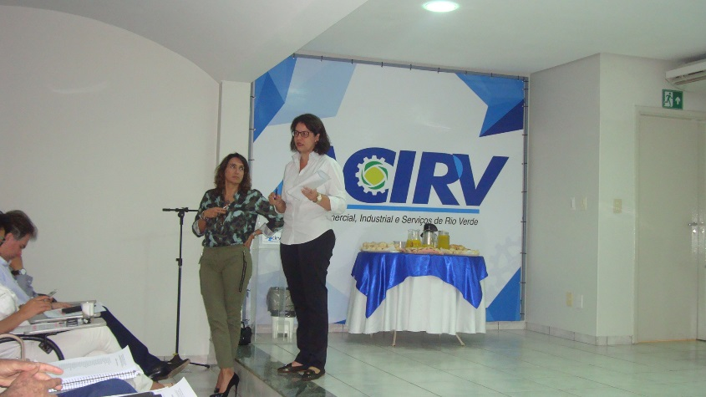
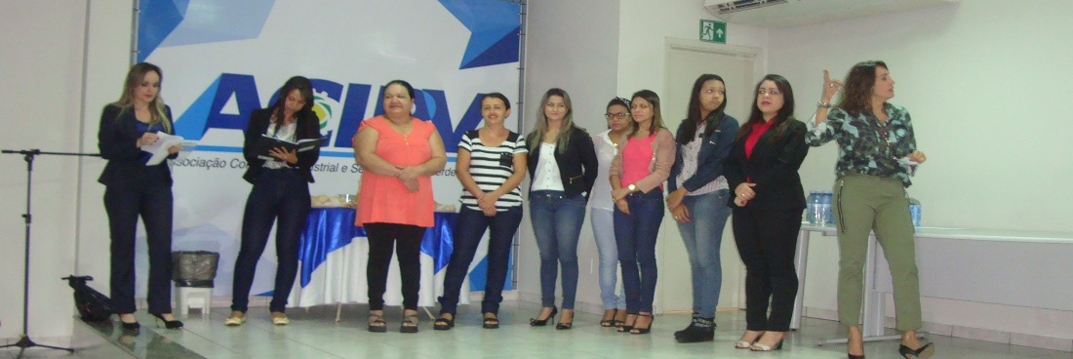
PRIMEIRA REUNIÃO DIRETORIA

Slide 13
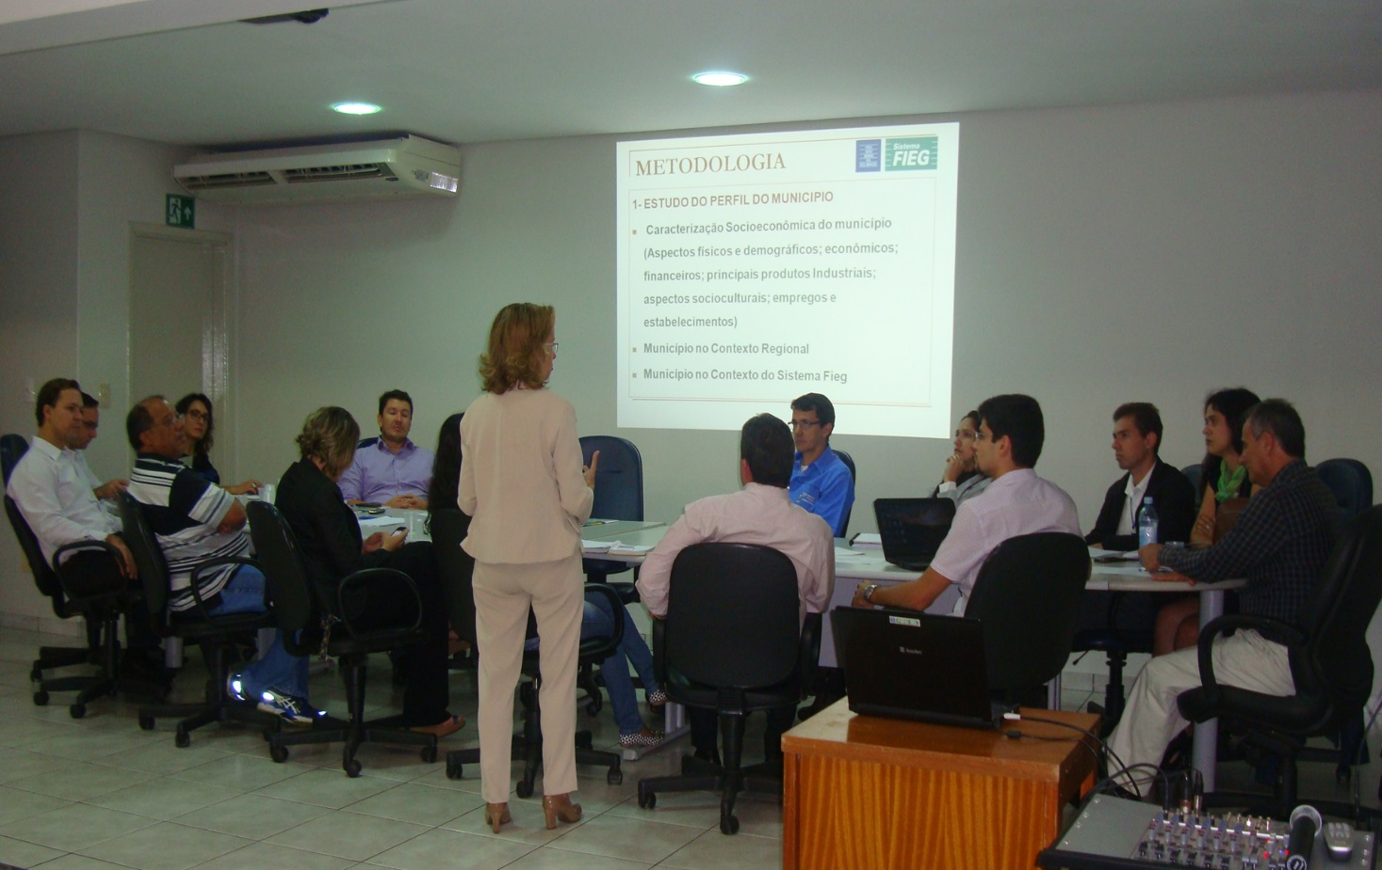
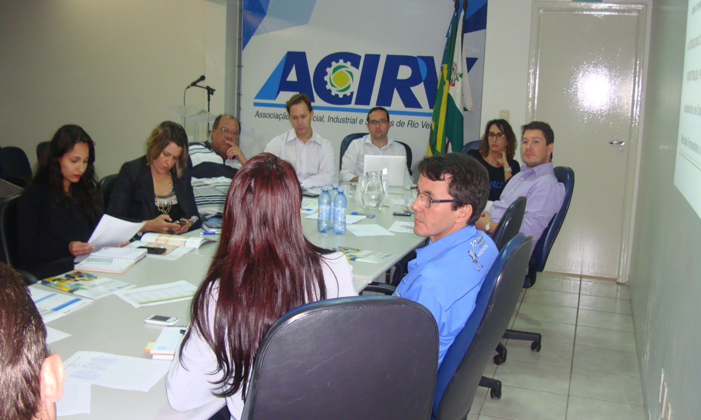
REUNIÃO FIEG – PROJETO POLOS INDUSTRIAIS
O projeto tem como objetivo conhecer a realidade dos distritos industriais de Goiás, bem como suas potencialidades, oportunidades de expansão dos negócios e os seus gargalos, possibilitando assim oferecer subsídios para o estabelecimento de politicas de apoio às industrias.

Slide 14
AGOSTO

Slide 15
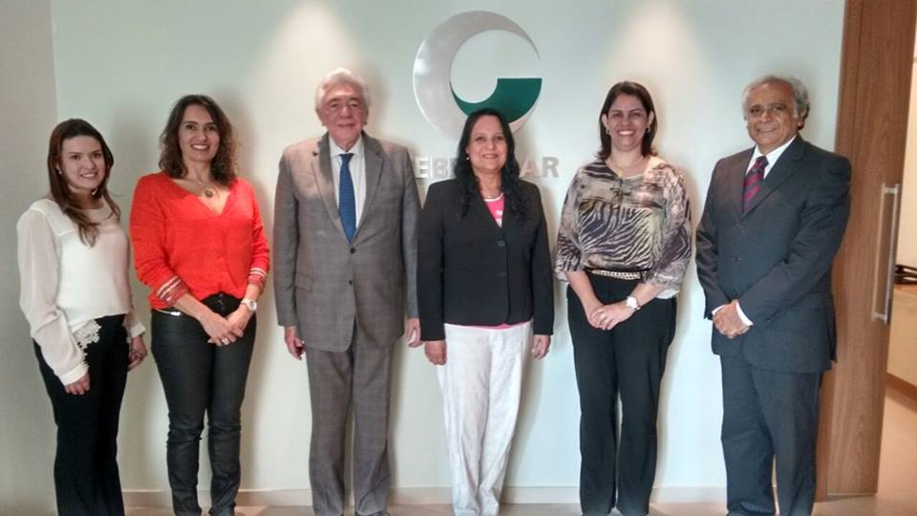
1ª CCA
Jacqueline Zaiden e Dra. Ana Paula Barbosa visitaram o CEBRAMAR - Centro Brasileiro de Mediação e Arbitragem. Na oportunidade foram recepcionadas pelo ex-ministro do STJ – Cláudio Santos, Dra. Eutalia Maciel Coutinho – Vice-presidente CEBRAMAR e Dr. Maurício do TJDF.

Slide 16
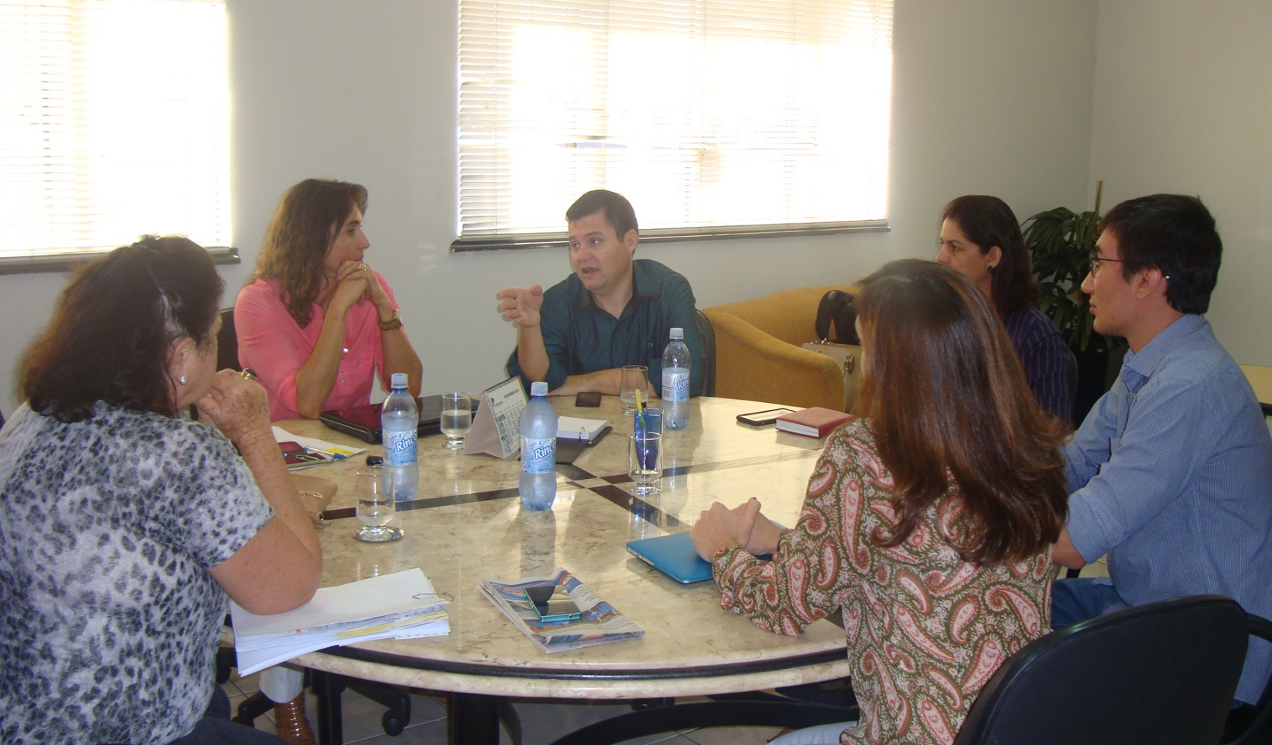
REUNIÃO - EAD DIGITAL
A EAD é a entidade responsável por toda a gestão do processo de migração entre o sinal analógico e a implementação da TV Digital em todo o território nacional. No Brasil, além de Rio Verde, outras regiões já iniciaram essa fase de mudança, como Belo Horizonte, Distrito Federal e São Paulo.

Slide 17
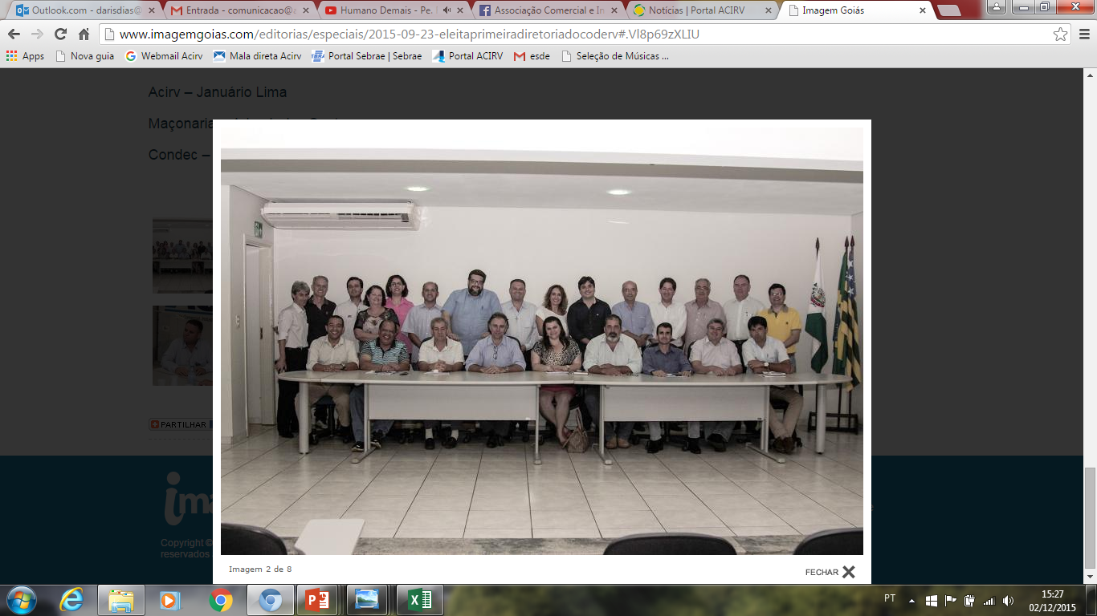
CONSELHO DE DESENVOLVIMENTO DE RIO VERDE-GO
Órgão criado por mais de 70 entidades representativas da sociedade rio-verdense, que estão se unindo para planejar os próximos 30 anos da cidade. Tem como características a participação voluntária e a representatividade política apartidária.
Diretoria do Conselho
Presidente: Dejane Maffissoni (Acirv); Vice-presidente: Luciano Guimarães (Sindicato Rural) e Secretário: Denimárcio Oliveira (Sescon).

Slide 18
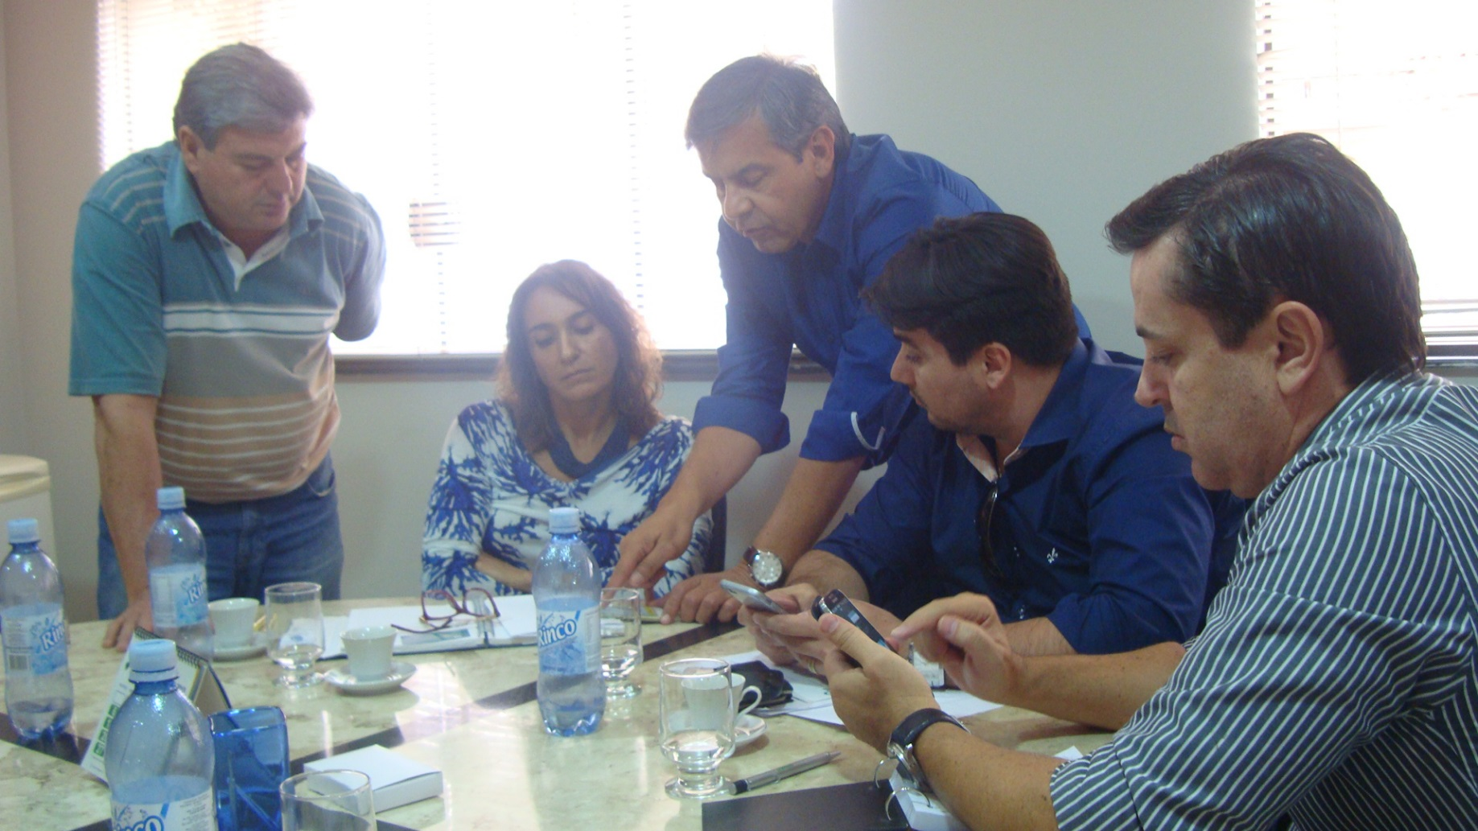
REUNIÃO ÁREA VERDE - CARGA E DESCARGA
Durante a reunião, Sérgio explicou que o sistema de estacionamento rotativo tem o objetivo de promover uma maior fluidez no sistema viário de Rio Verde e também de auxiliar os motoristas na busca de vagas disponíveis melhorando a mobilidade urbana resultando num trânsito mais seguro e organizado.

Slide 19
SETEMBRO

Slide 20
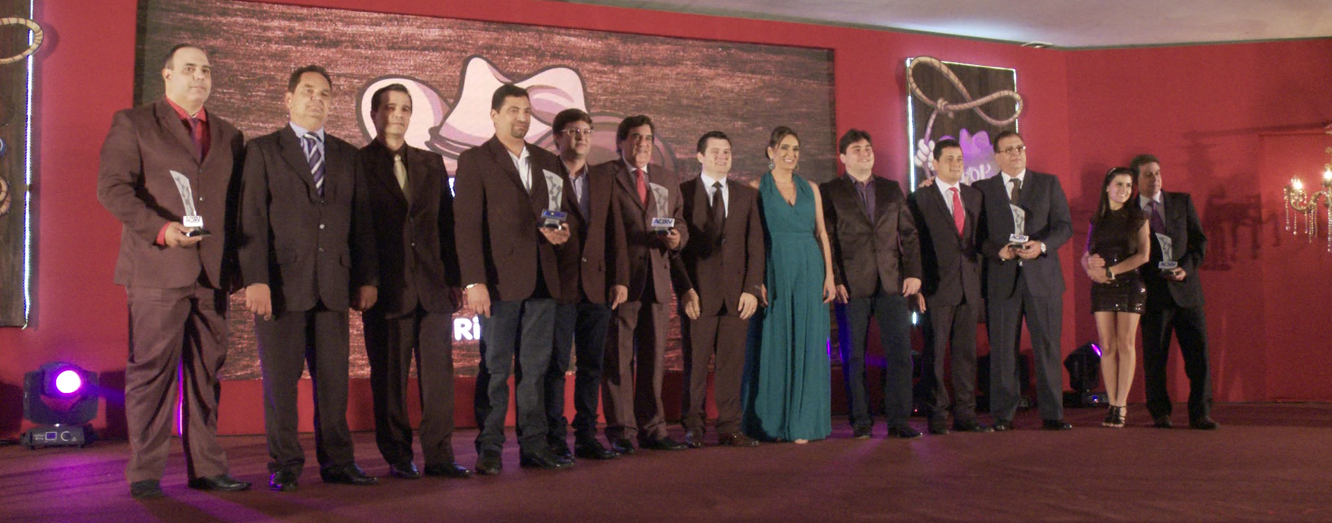
EMPRESÁRIO DO ANO
Prestação de Serviços: BRASILCARD
Comércio: Varella Caminhões
Indústria: Sementes Goiás
Empresário Rural: José Cruvinel de Macedo Filho (Macedinho) da Fazenda Gamela

Slide 21
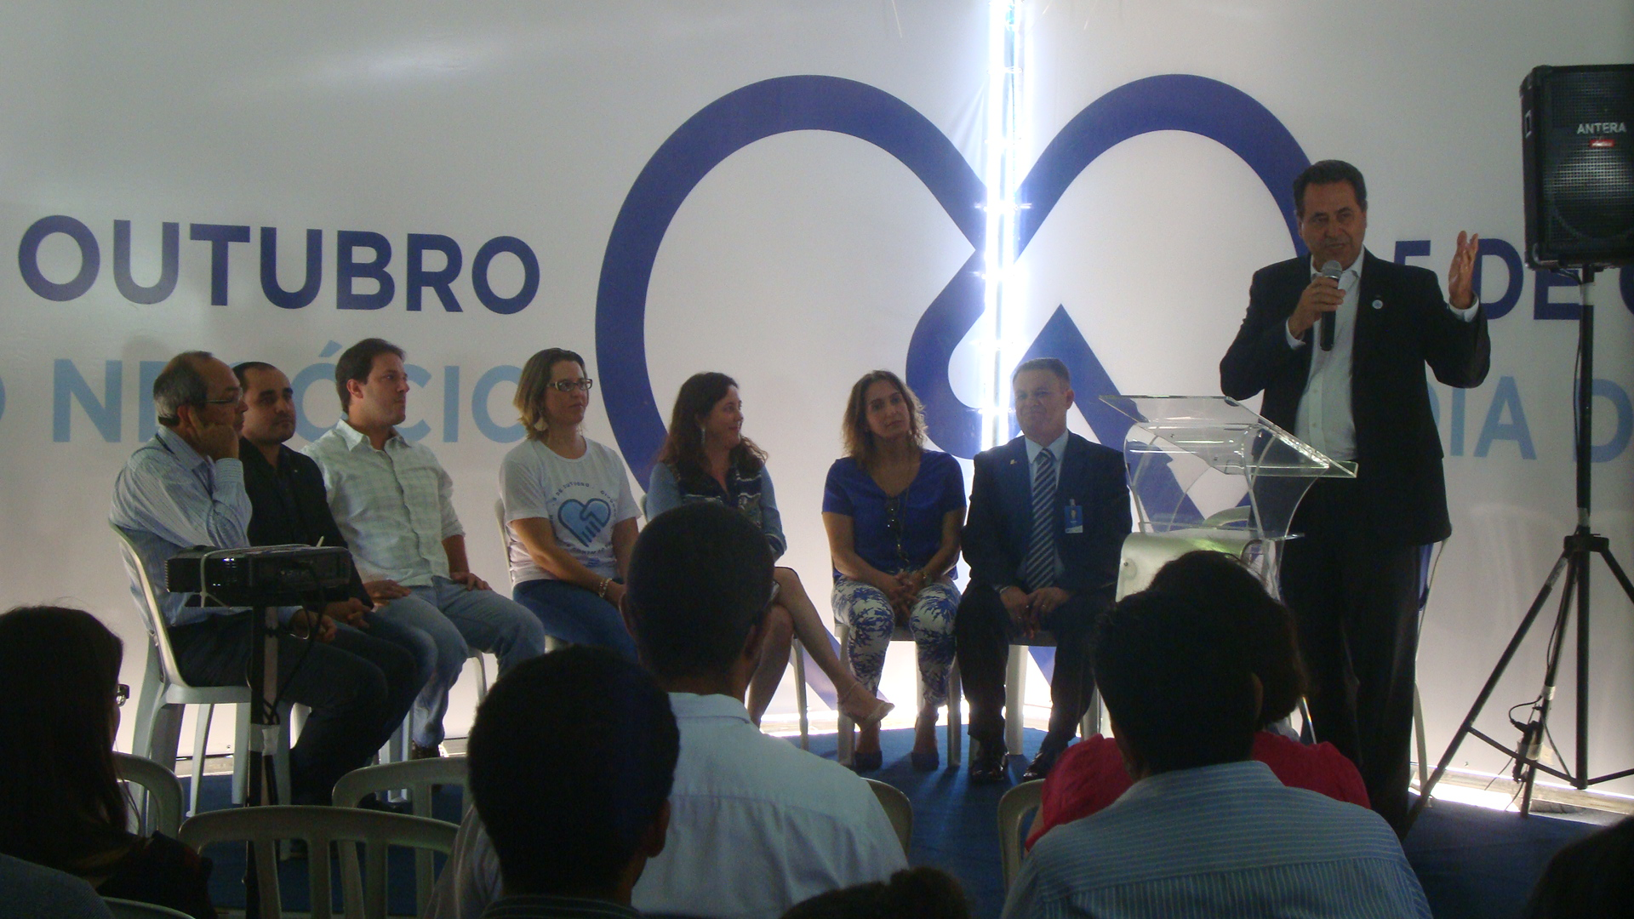
MOVIMENTO COMPRE DO PEQUENO NEGÓCIO
Articular parcerias locais com entidades empresariais;
Mobilizar os donos de pequenos negócios no estado;
Promover a adesão dos pequenos negócios ao Movimento Compre do Pequeno Negócio;
Realizar atendimento e capacitação com ênfase nos propósitos do Movimento;
Preparar os pequenos negócios para o dia 5 de outubro.

Slide 22
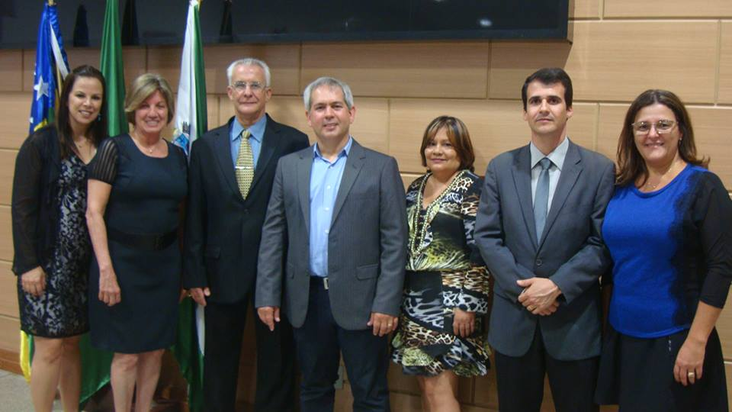
POSSE CARF
O Conselho Administrativo de Recursos Fiscais – CARF tem como missão assegurar a sociedade imparcialidade e celeridade na solução dos litígios na esfera administrativa fiscal do município de Rio Verde. Fazem parte da deliberação deste conselho o Poder Executivo, com a participação paritária de servidores públicos e representantes de classes, com a competência de apreciar e jugar os recursos administrativos interpostos pelos contribuintes.

Slide 23
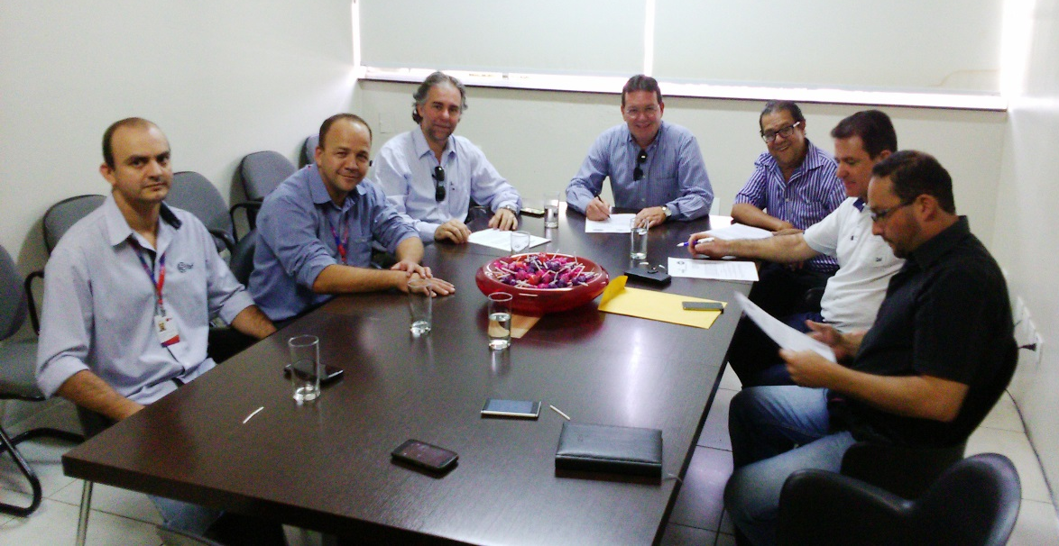
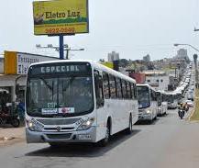
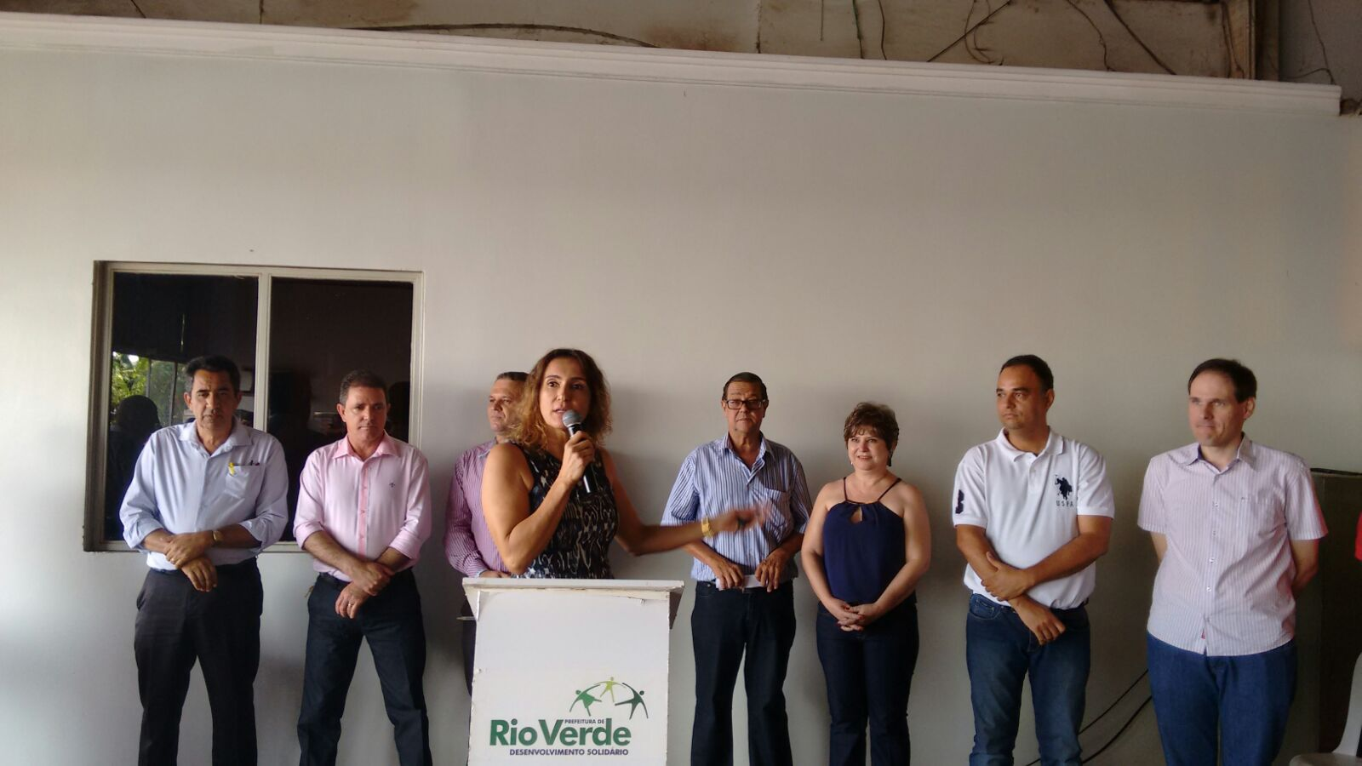
RIO VERDE TEM AUMENTO NA FROTA
DE TRANSPORTE COLETIVO
Na reunião do dia 04/09 foi assinado o Termo de Compromisso Operacional com o proprietário da Viação Paraúna, sendo apresentado os detalhes do processo de reestruturação do sistema do Transporte Coletivo Municipal. O contrato foi assinado com o incremento de mais 60 ônibus que atenderá as indústrias do Darv e toda a comunidade de Rio Verde com o aumento substâncial de novos pontos de passageiros e horários.

Slide 24
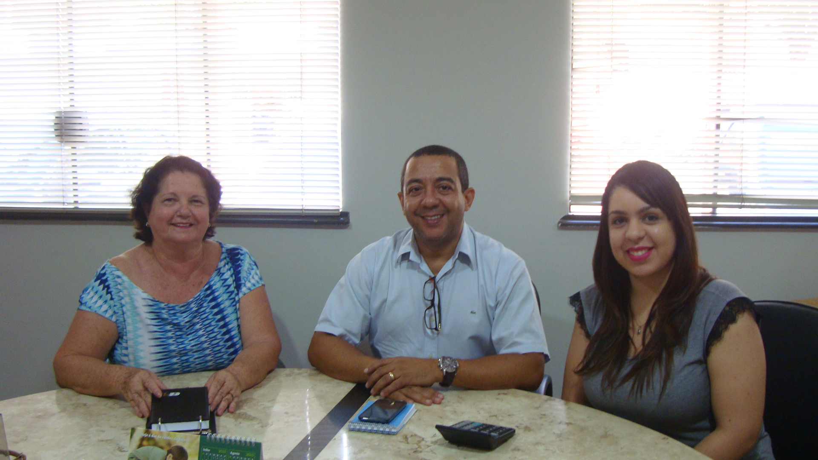
FINANCEIRO

Slide 25
OUTUBRO

Slide 26
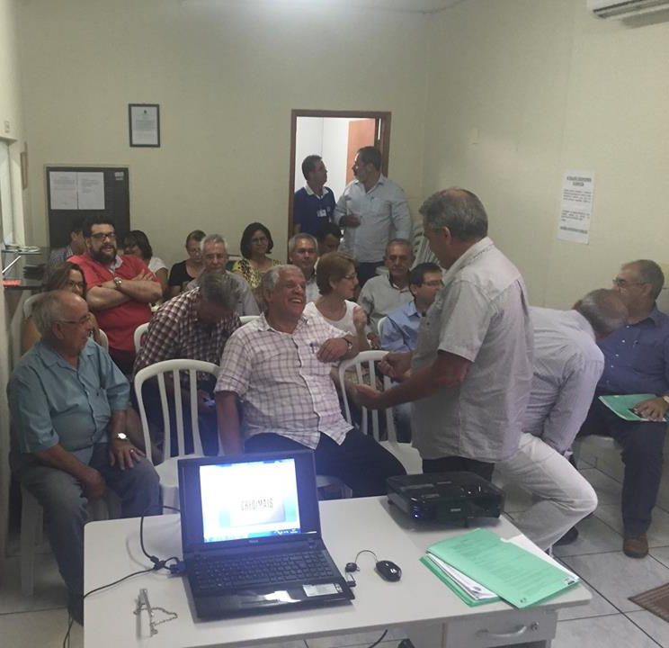
ELEIÇÕES CREDIMAIS RV
CARGO | ENTIDADE
Presidente | APRURDAM
1º Vice-presidente | Notório
2º Vice-presidente | SINCOGARV
1º Conselheiro Administrativo | Sec. Agricultura
2º Conselheiro Administrativo | Laboratório MAYER
3º Conselheiro Administrativo | COOPEN
4º Conselheiro Administrativo | Notório
5º Conselheiro Administrativo | Notório
6º Conselheiro Administrativo | Notório
1º Conselheiro Fiscal | José Pires Ataides
2º Conselheiro Fiscal | Larisse Carina Moraes
3º Conselheiro Fiscal | Alceu Ribeiro da Cunha

Slide 27
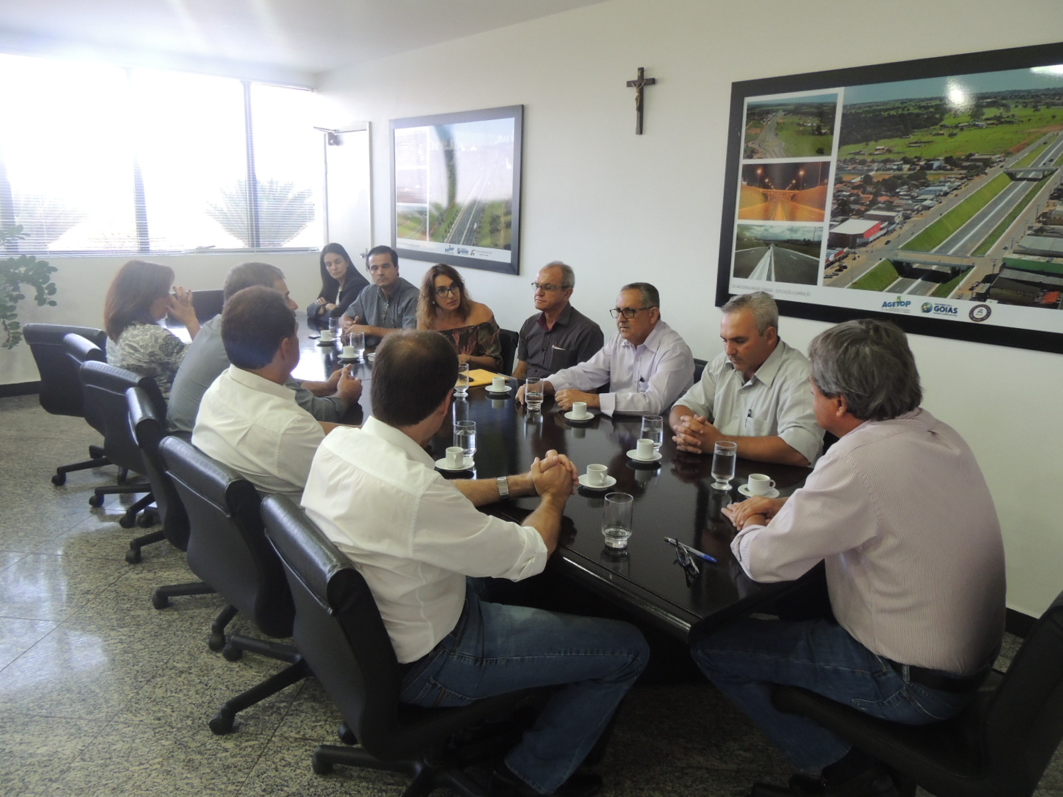
GO 174
Dia 27/10/15 reunião com o presidente da AGETOP, Jayme Rincón

Slide 28
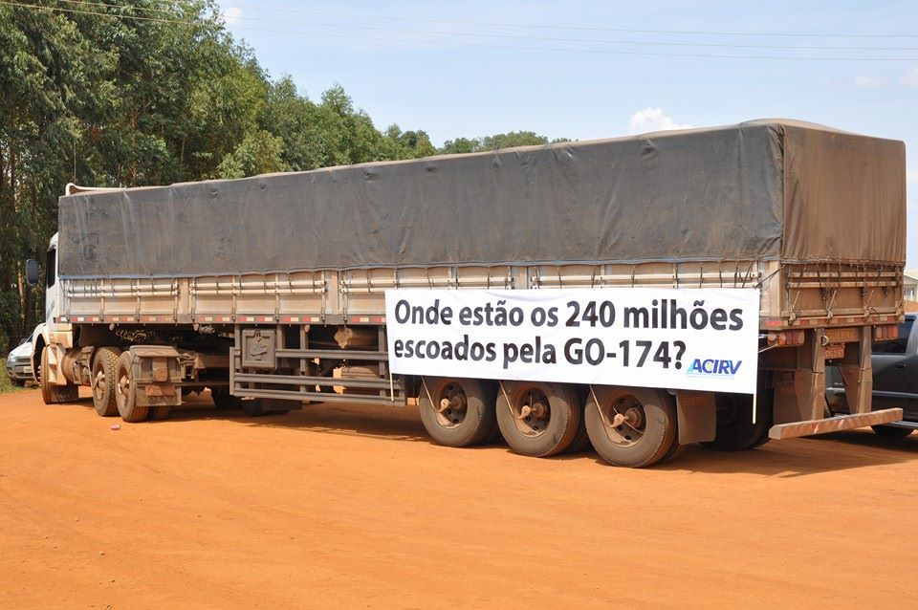
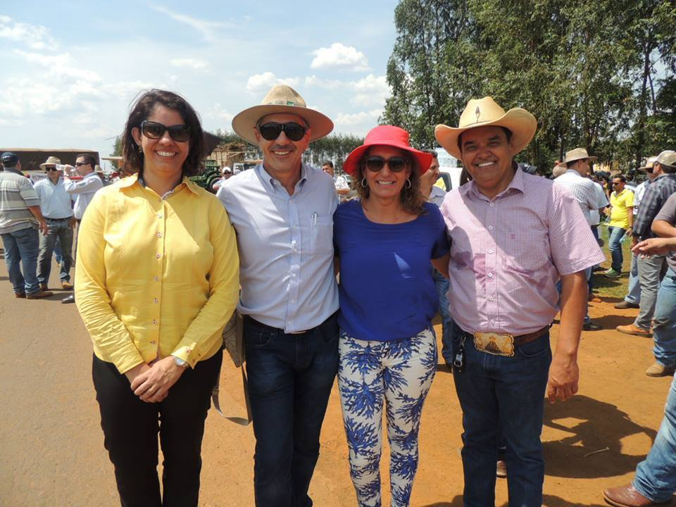
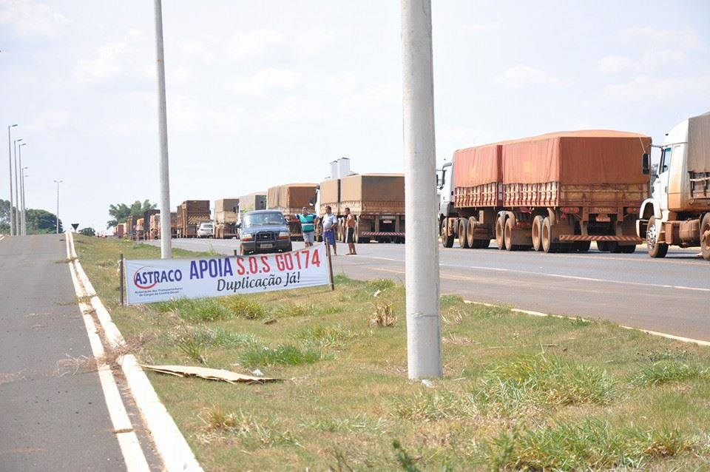
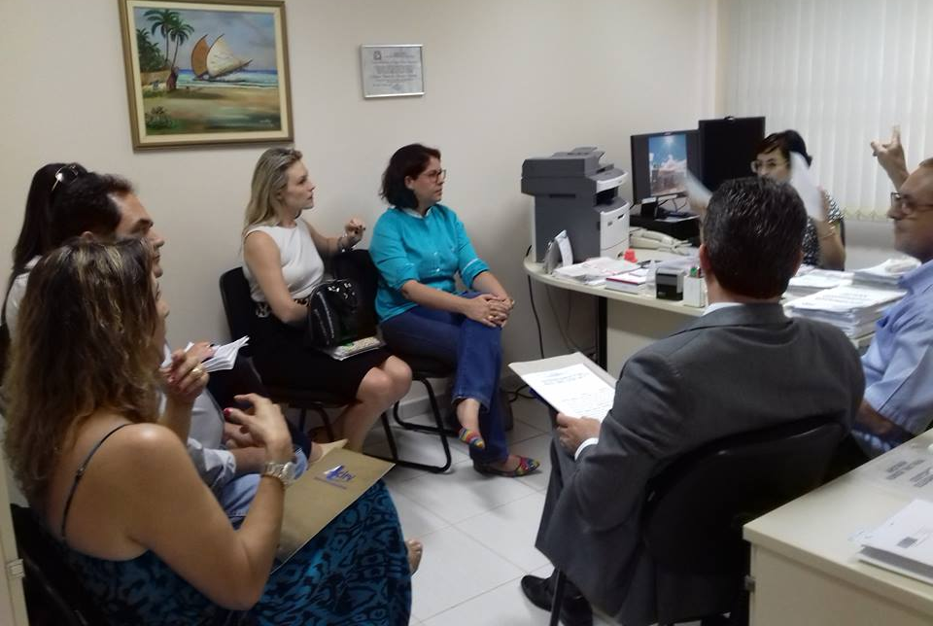
GO 174
Dia 11/11/15 fechamento da GO 174
Dia 13/11, a presidente da Acirv Jacqueline Zaiden e outros representantes de outras entidades e advogados foram recebidos pela promotora de justiça, Dra. Renata Dantas. A comitiva a intervenção do Ministério Público na GO 174.

Slide 29
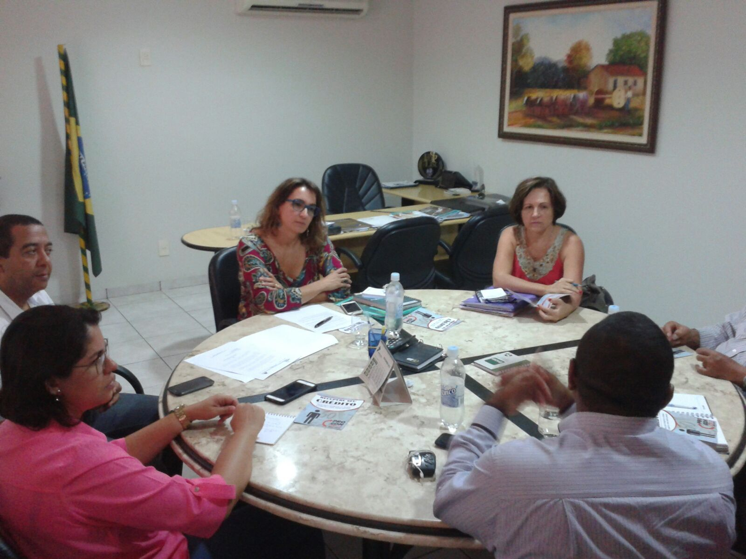
APRESENTAÇÃO IVANA DE CASTRO/ PARCERIA 1ª CCA

Slide 30
NOVEMBRO

Slide 31
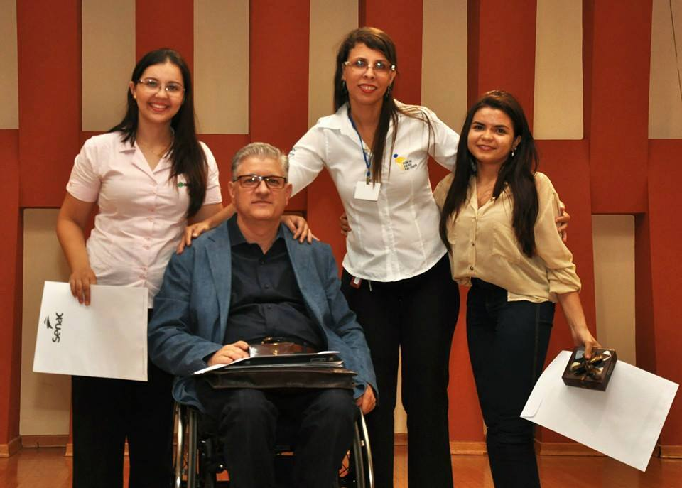
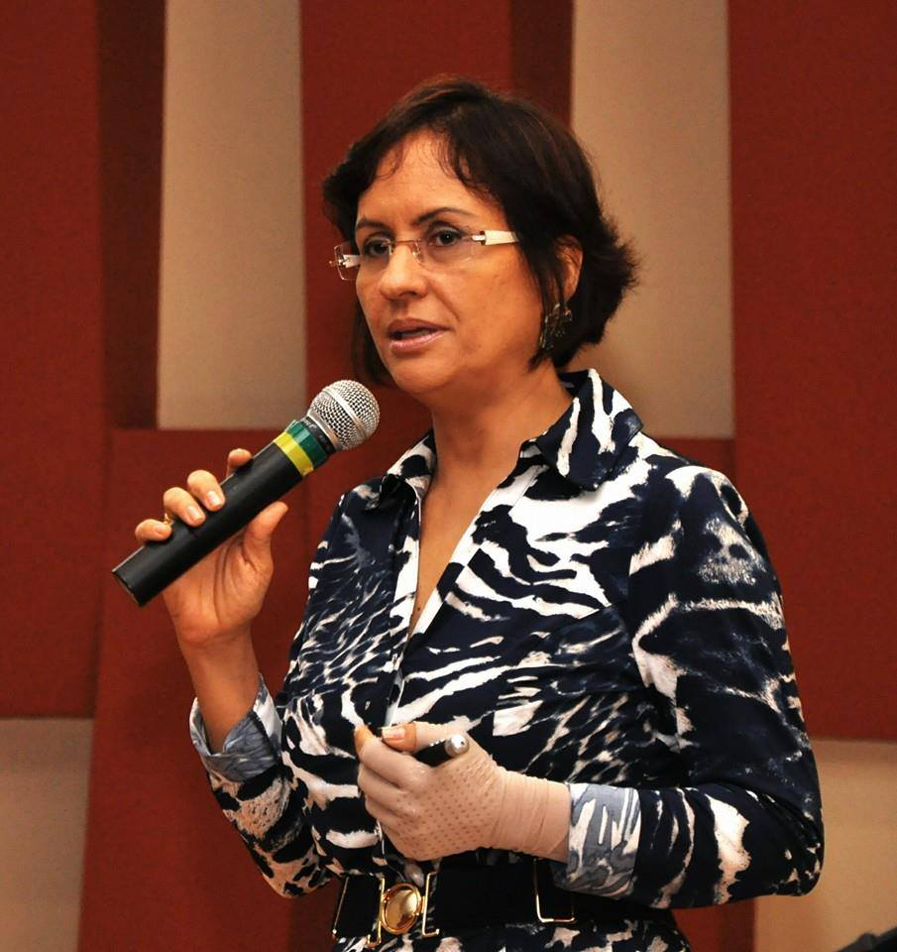
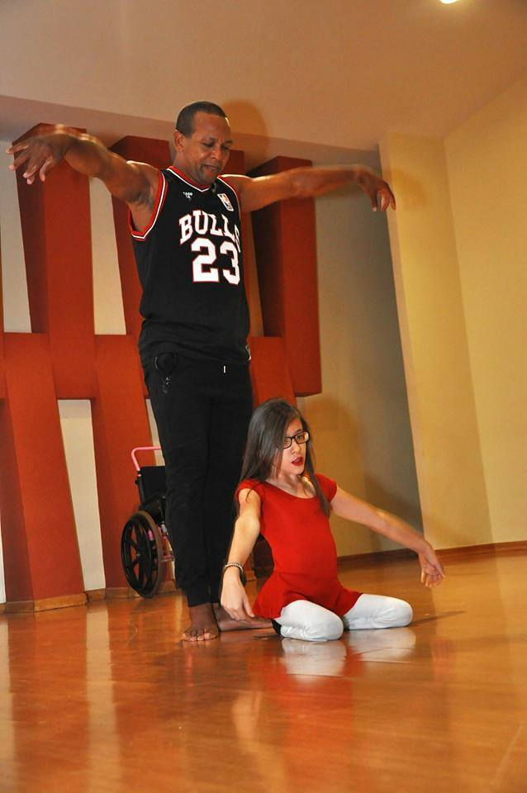
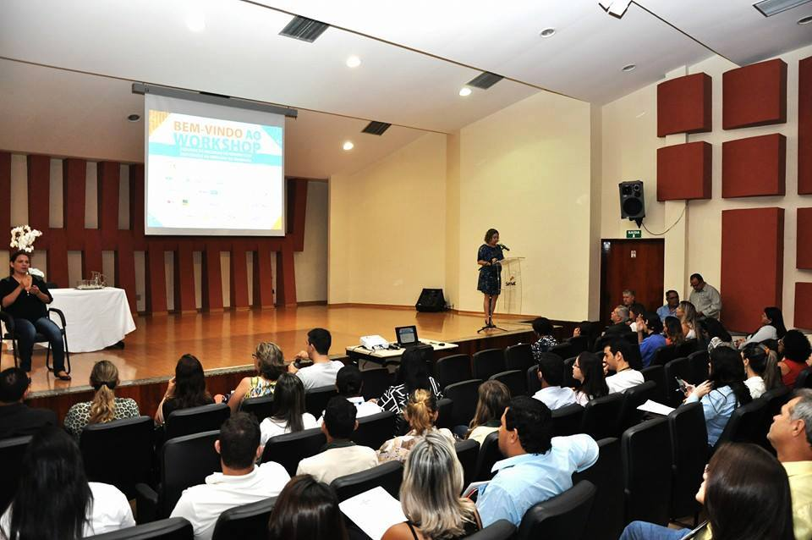
WORKSHOP:
DESAFIOS DA INCLUSÃO DE PESSOAS COM DEFICIÊNCIA NO MERCADO DE TRABALHO
Com a participação da Dr.ª Janilda Guimarães de Lima, Procuradora-Chefe do Ministério Público do Trabalho em Goiás/ Procuradoria Regional do Trabalho da 18ª Região

Slide 32
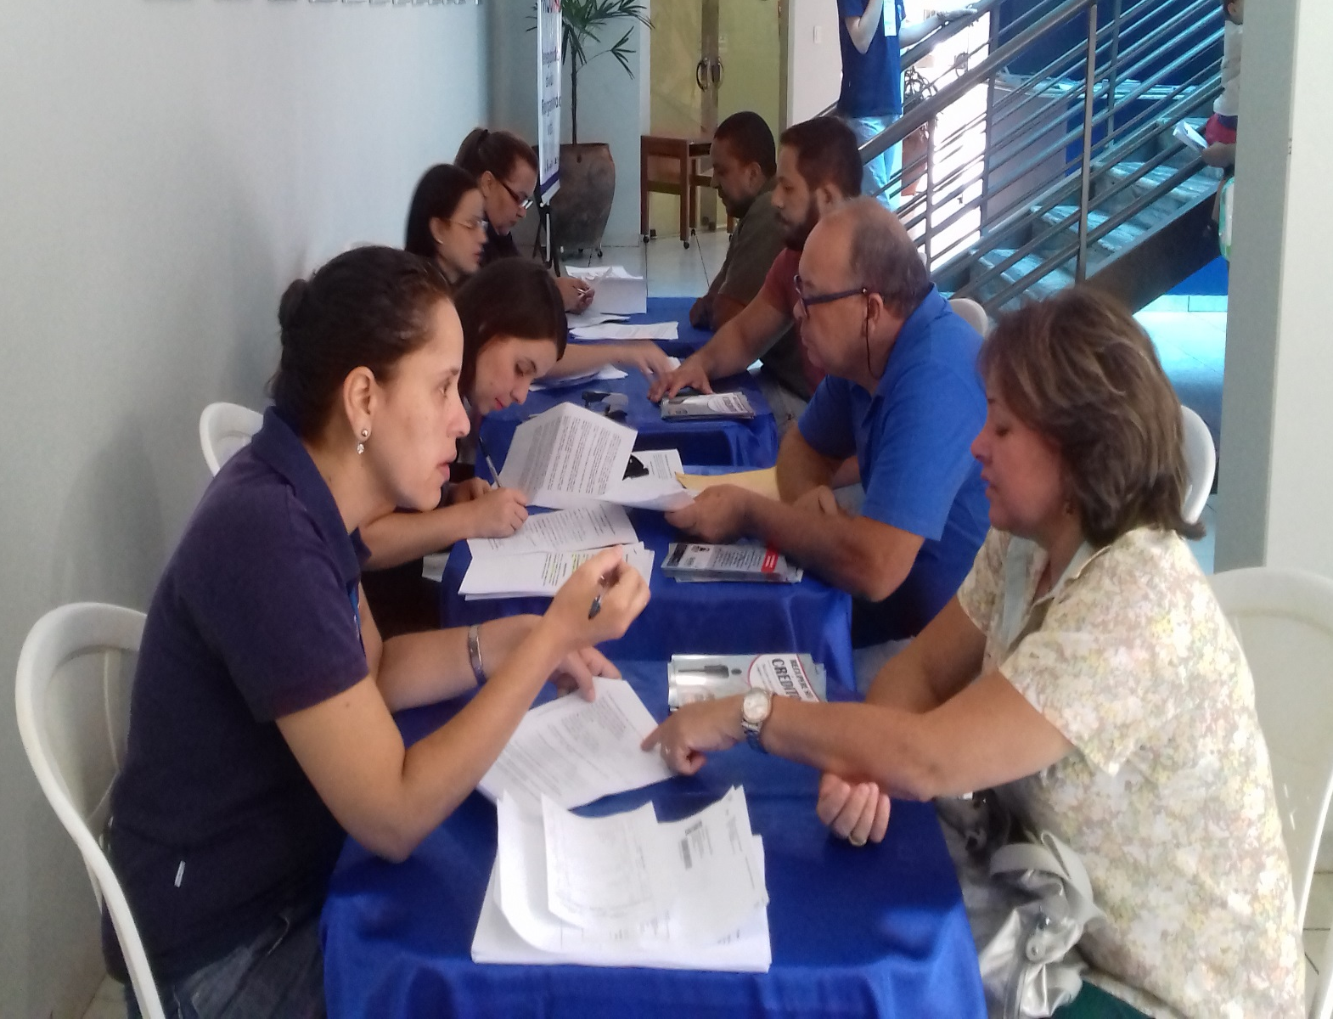
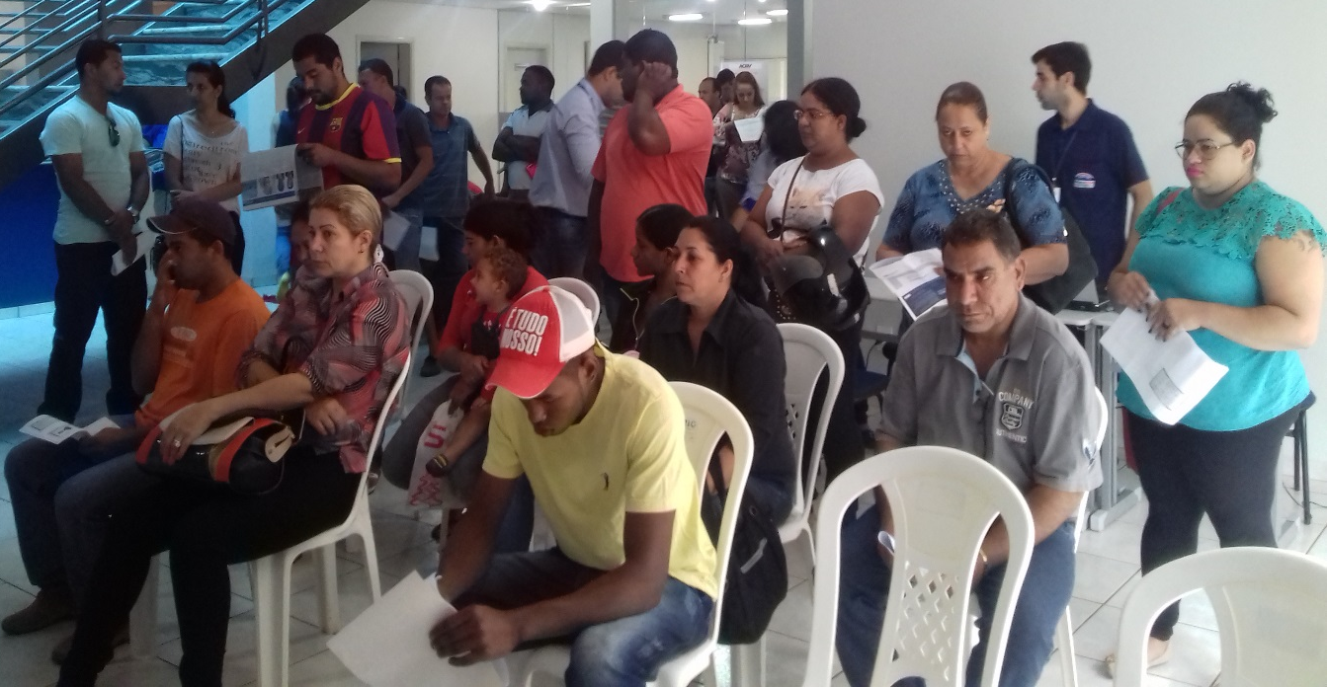
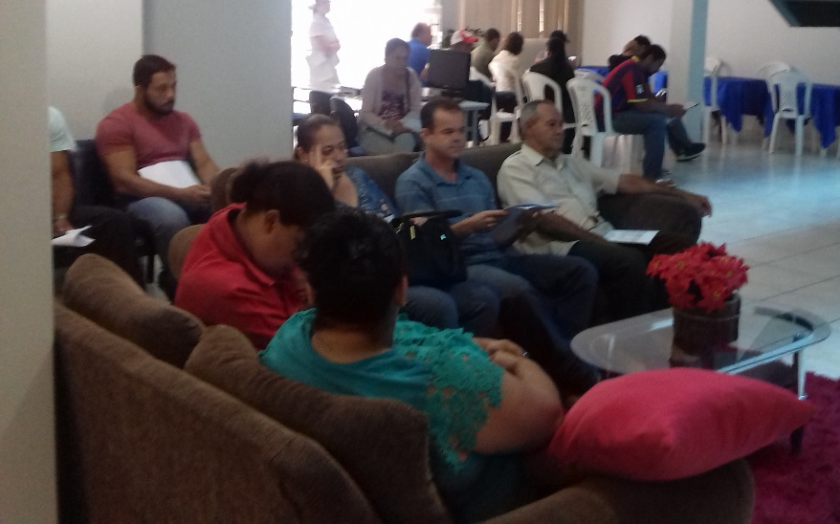
MUTIRÃO: RENEGOCIANDO DÍVIDAS, REORGANIZANDO VIDAS
Parceiros: PROCON; ACIRV; CDL e FEBRABAN. O evento aconteceu na ACIRV nos dias 17, 18 3 19 de novembro de 2015, das 8h às 17h. Foram atendidas em torno de 700 pessoas.

Slide 33
SERVIÇOS OFERECIDOS:

Slide 34

RETOMADA:
FÓRUM DE RECURSOS HUMANOS
O Fórum de Recursos Humanos é um grande aliado dos empresários e por este motivo, reúne os profissionais de RH das empresas de pequeno, médio e grande porte de Rio Verde e região.
O principal objetivo é a troca de informações e experiências relacionadas à gestão de recursos humanos, buscando constantemente atualização e aprimoramento, seja através de cursos, palestras ou treinamentos.

Slide 35





Slide 36




MEIOS DE COMUNICAÇÃO
www.acirv.com.br
www.facebook.com.br/acirv
Entrevistas, Comunicados, releases, mailling, etc...

Slide 37

1ª CCA

Slide 38


ACIRV É PARCEIRA DA GOIÁSFOMENTO
Três novos produtos e serviços que vão facilitar o acesso à linhas de crédito voltadas para o financiamento de capital de giro e investimentos do setor produtivo local.

Slide 39
SERASA:
CERTIFICAÇÃO DIGITAL:
LOCAÇÃO DE SALAS E AUDITÓRIO:
CURSOS E TREINAMENTOS:
SEBRAE:

Slide 40
PARCERIAS ESTABELECIDAS

Slide 41
FGV;
FACULDADE OBJETIVO;
SEBRAE;
UNIODONTO;
CDC – CENTRO DE DESENVOLVIMENTO DE COMPETÊNCIAS;
AMPARO CONSULTORIA.

Slide 42
POTENCIAIS PARCERIAS:

Slide 43
UNIMED;
RIO QUENTE RESORTS.

